Slide 1
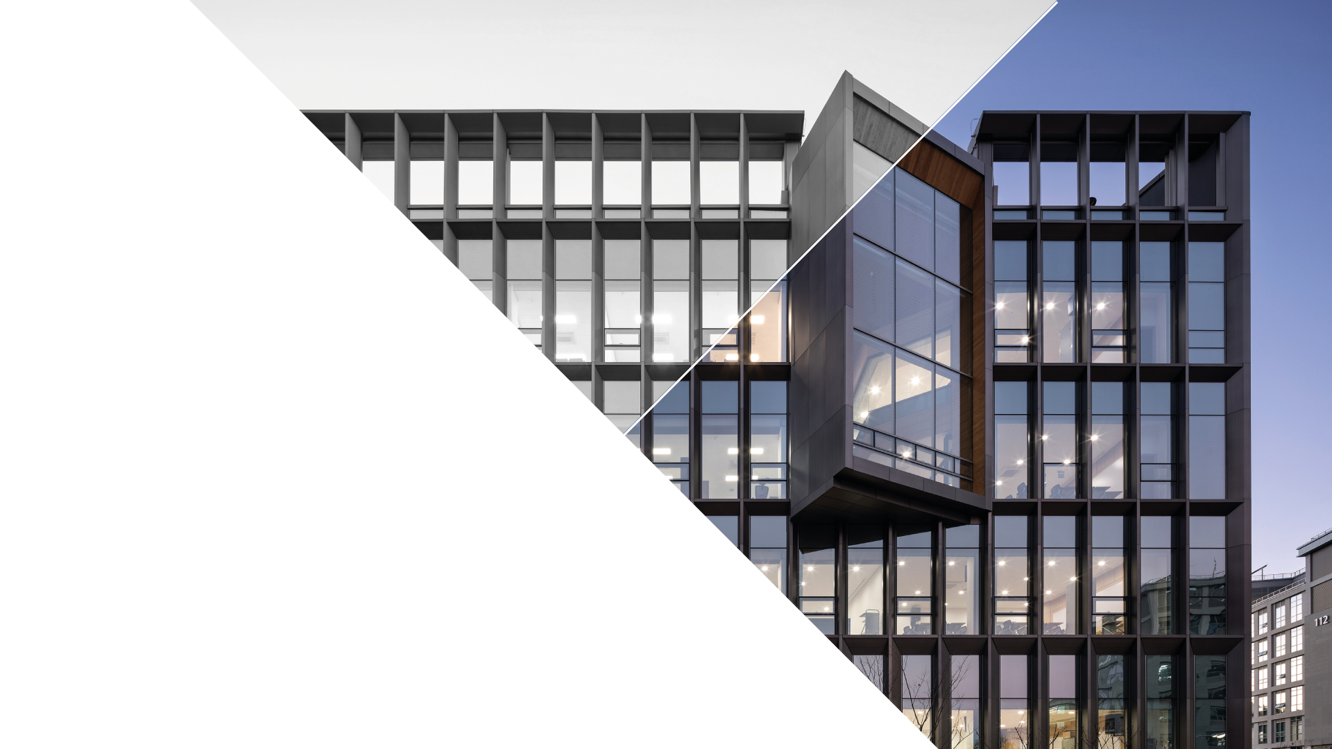

YOLO
Feb 3, 2023
CONTACT
Electrical Engineering
1st Engineering Building Room 201
Tel. +82 52 217 3542 Web. http://eche.unist.ac.krAddress

Slide 2
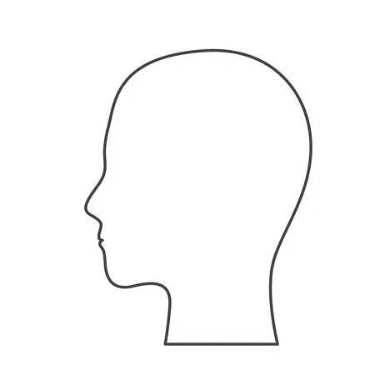
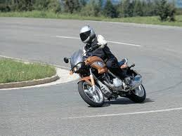

YOLO
(You Only Look Once)
Classification – Classify the object into the correct class
Object Detection
Localization – Find the location of classified object
Human can do object detection by looking at the image only once
Classification
Motorcycle // Human // Curve road
Localization
Human is riding Motorcycle on the corner of Curve road

Slide 3
YOLO
(You Only Look Once)
Human can do object detection by looking at the image only once
Origin object detection algorithm : DPM , R-CNN
New object detection algorithm : YOLO
Complex computation of multiple procedures is required
A single regression problem, straight from image pixels to bounding box coordinates and class probabilities
Notes:
YOLO는 한번의 회귀과정을 통해 이미지를 픽셀화 하고 Bounding box를 만들어 물체의 위치와 존재 유무를 파악함

Slide 4
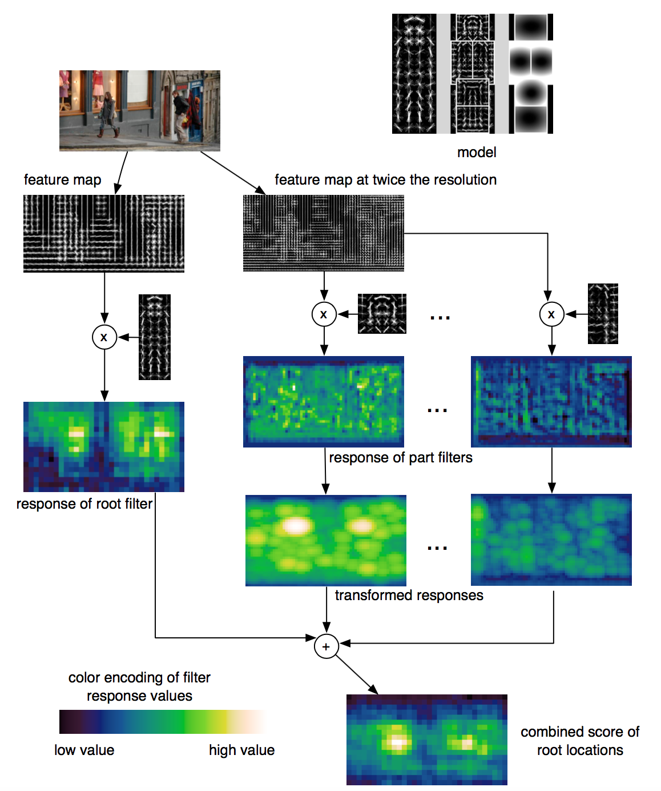
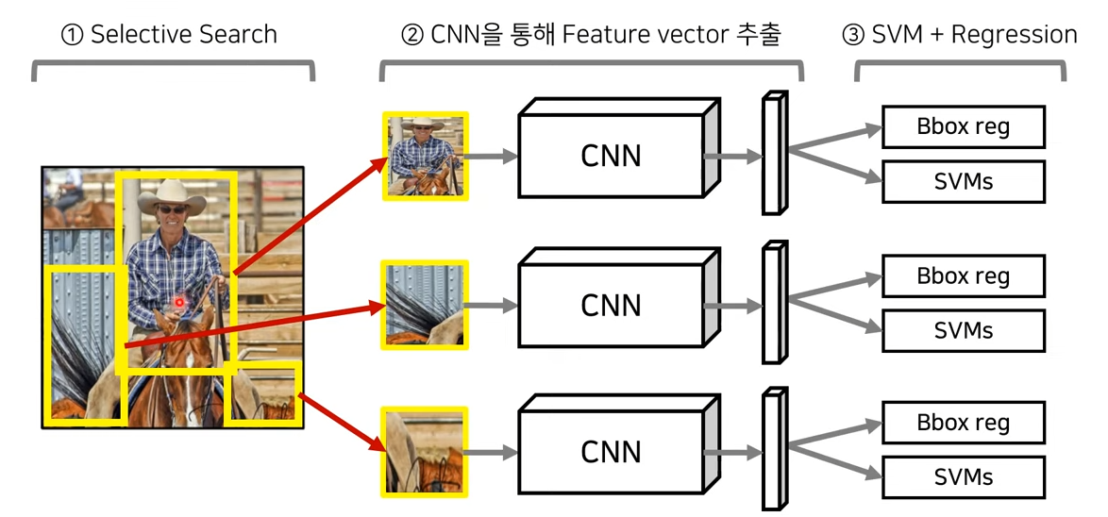
YOLO
(You Only Look Once)
<R-CNN>
<DPM>

Slide 5
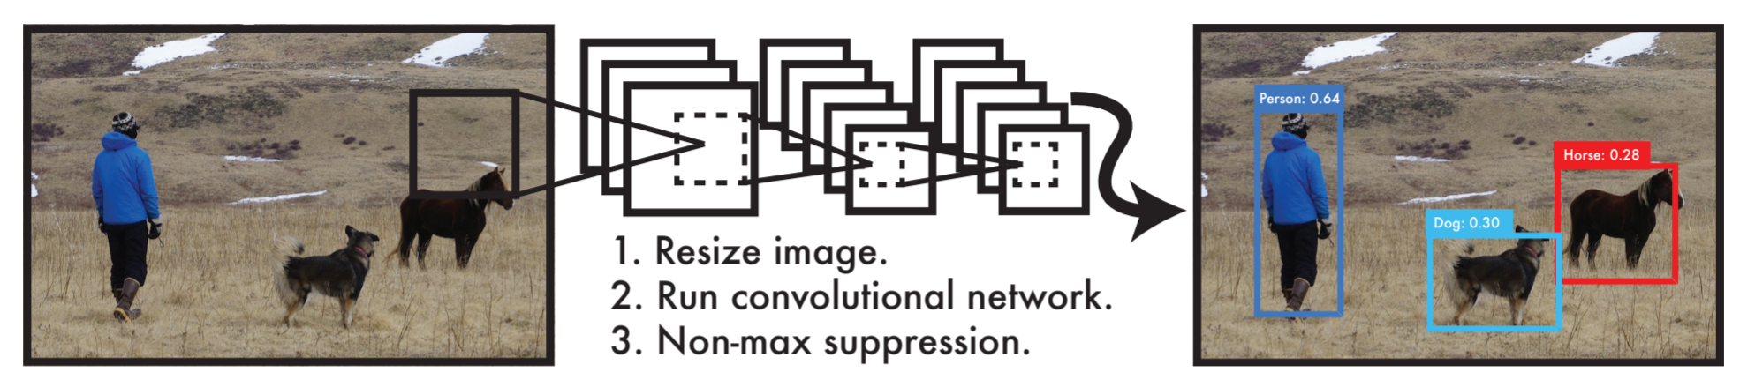
YOLO
(You Only Look Once)
Resizes the input image to 448 X 448
Run a single convolutional net-work on the image
Thresholds the resulting detections by the model’s confidence. (NMS)
A single regression problem, straight from image pixels to bounding box coordinates and class probabilities
YOLO’s Advantage
YOLO is extremely fast
YOLO reasons globally about the image when making predictions
YOLO learns generalizable representations of objects
Notes:
첫째, YOLO는 굉장히 빠릅니다. 왜냐하면 YOLO는 기존의 복잡한 객체 검출 프로세스를 하나의 회귀 문제로 바꾸었기 때문입니다. 그리하여 기존의 객체 검출 모델처럼 복잡한 파이프라인이 필요 없습니다. 단순히 테스트 단계에서 새로운 이미지를 YOLO 신경망에 넣어 주기만 하면 쉽게 객체 검출을 할 수 있습니다.
둘째, YOLO는 예측을 할 때 이미지 전체를 봅니다. YOLO는 이미지 전체를 처리하기 때문에 background error가 Fast R-CNN에 비해 훨씬 적습니다.
셋째, YOLO는 물체의 일반적인 부분을 학습합니다. 따라서 다른 모델에 비해 YOLO는 훈련 단계에서 보지 못한 새로운 이미지에 대해 더 강건(robust)합니다. 즉, 검출 정확도가 더 높다는 뜻입니다.

Slide 6
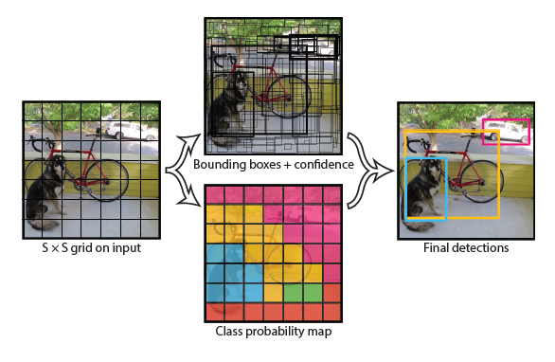
Unified Detection
YOLO enables end-to-end training and real-time speeds while maintaining high accuracy
Notes:
다음으로 YOLO가 어떻게 빠르고 정확하게 물체를 판별할 수 있는지 Bounding box를 통해서 설명해 드리겠습니다.

Slide 7
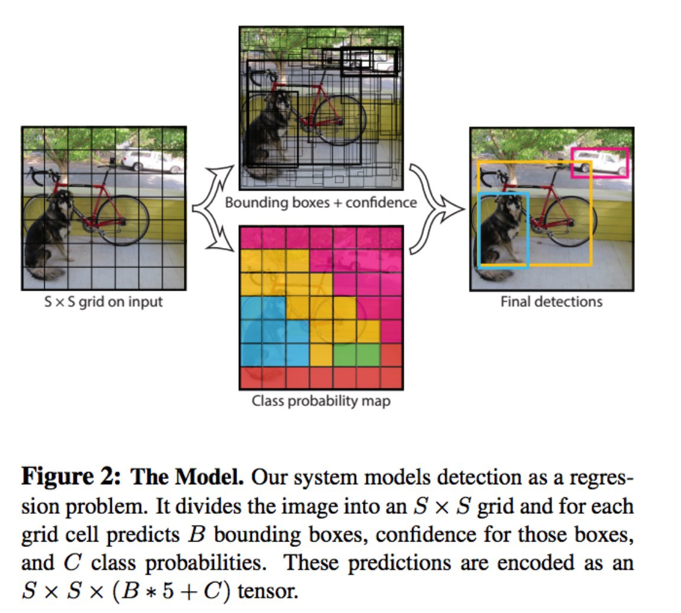
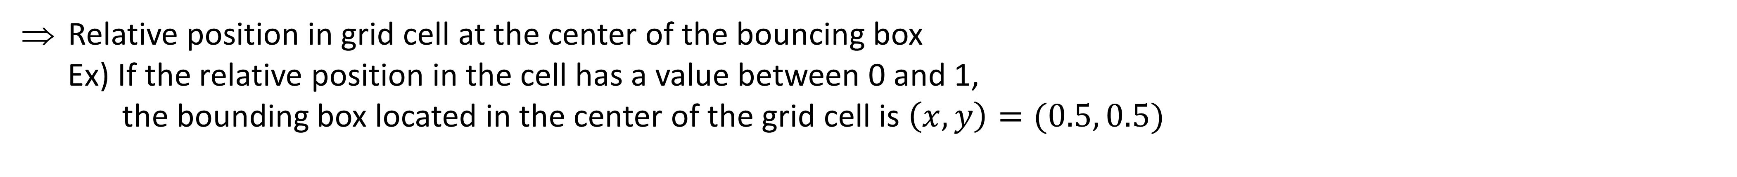
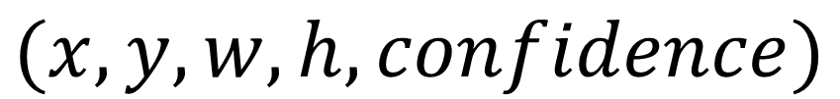
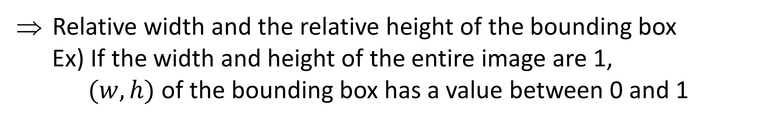
Unified Detection
Bounding Box
$$(x,y,w,h,confidence)$$
$$(x,y)$$
Relative position in grid cell at the center of the bouncing box
Ex) If the relative position in the cell has a value between 0 and 1,
the bounding box located in the center of the grid cell is $\left(x,y\right)=(0.5, 0.5)$
$$(w,h)$$
Relative width and the relative height of the bounding box
Ex) If the width and height of the entire image are 1,
$(w,h)$ of the bounding box has a value between 0 and 1
$$(confidence)$$
Confidence Score
Notes:
Bounding box란 5개의 변수로 나타나게 됩니다.

Slide 8
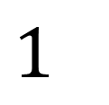
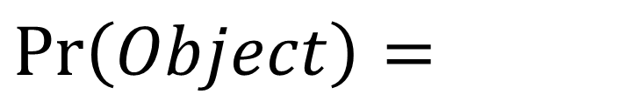
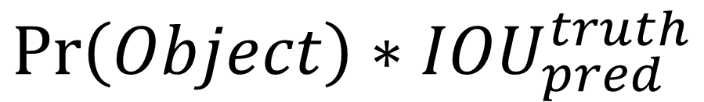
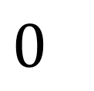
Unified Detection
Confidence Score
$$\operatorname{Pr}\left(Object\right)∗{IOU}_{pred}^{truth}$$
Figure out how accurate the bounding box is finding Object
Area of Overlap
$${IOU}_{pred}^{truth}=$$
Area of Union
Real Bounding Box
Predict Bounding Box
$$1$$
Figure out the object is in the grid cell
$$\operatorname{Pr}\left(Object\right)=$$
$$0$$
Figure out no object is in the grid cell
Best Confidence Score is same as value of $\operatorname{Pr}\left(Object\right)$

Slide 9
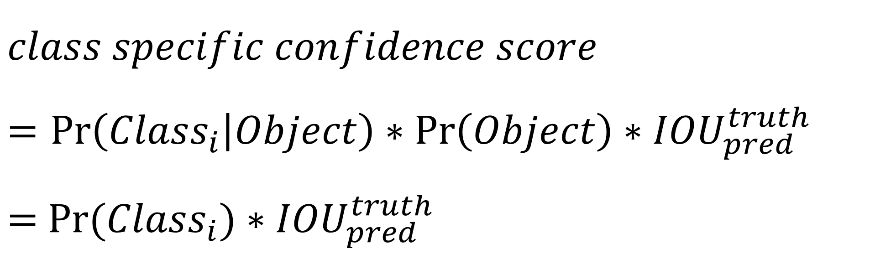
Unified Detection
Conditional Class Probabilities
$$C\left(conditional class probabilities\right)=Pr⁡({Class}_{i}\left|Object\right.)$$
Conditional probability of what class the object is, If there is an object in the grid cell
class-specific confidence score
$$class specific confidence score$$
$$=\operatorname{Pr}\left({Class}_{i}\left|Object\right.\right)∗\operatorname{Pr}\left(Object\right)∗{IOU}_{pred}^{truth}$$
$=$ ${Pr(Class}_{i})$ $∗{IOU}_{pred}^{truth}$
Multiplication of Confidence Score & Conditional Class Probabilities
= the probability of that class appearing in the box and how well the predicted box fits the object
Notes:
그리드 셀 안에 객체가 있다는 조건 하에 그 객체가 어떤 클래스(class)인지에 대한 조건부 확률입니다
어떤 물체인지 판별함과 동시에 그 예측한 bounding box가 잘 물체를 둘러 싸서 맞추었는가를 알 수 있음

Slide 10
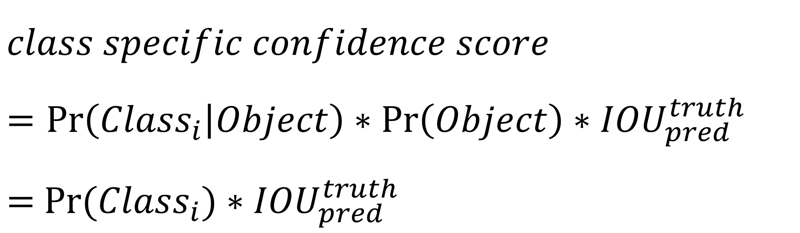
Unified Detection
Confidence Score
$$\operatorname{Pr}\left(Object\right)∗{IOU}_{pred}^{truth}$$
Conditional Class Probabilities
$$C\left(conditional class probabilities\right)=Pr⁡({Class}_{i}\left|Object\right.)$$
class-specific confidence score
$$class specific confidence score$$
$$=\operatorname{Pr}\left({Class}_{i}\left|Object\right.\right)∗\operatorname{Pr}\left(Object\right)∗{IOU}_{pred}^{truth}$$
$=$ ${Pr(Class}_{i})$ $∗{IOU}_{pred}^{truth}$
Notes:
추후 나중에 loss function이라는 Bounding box를 설계하는 과정에서 사용된다고 집고 넘어가면 된다.

Slide 11
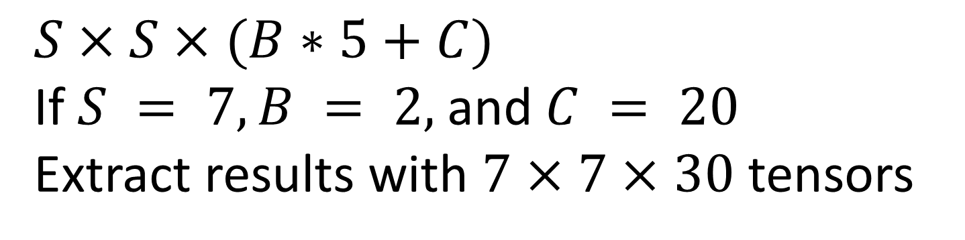
Unified Detection
$$S×S×(B∗5+C)$$
If $S = 7, B = 2,$and $C = 20$
Extract results with $7×7×30$ tensors
Notes:
임의로 사진을 7X7 grid로 나누고 각각의 grid 안에 두개의 bounding box를 예측하도록 설계
VOC 자료를 활용하였는데 물체의 종류인 class를 20개로 재공 하였음으로 다음과 같은 tensors로 데이터 추출

Slide 12
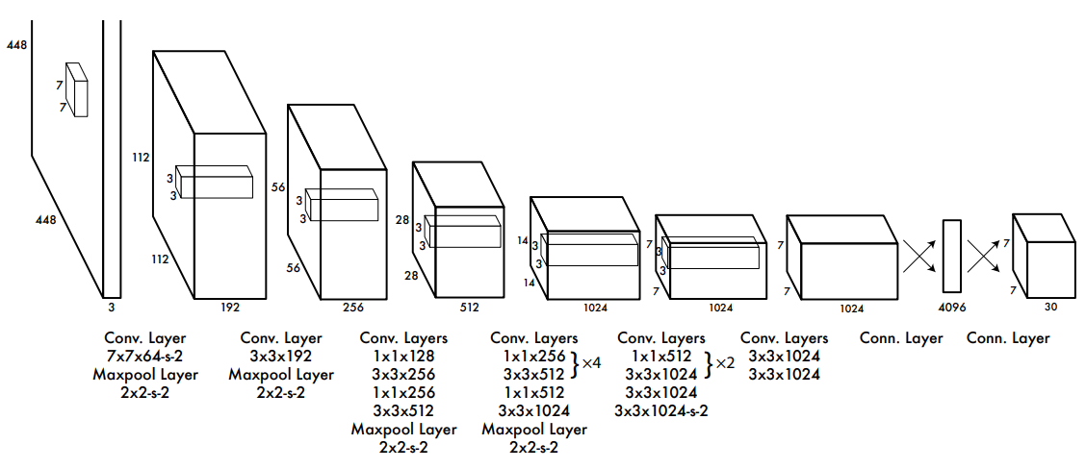
Training
Network Design= Single CNN(Convolutional Neural Network)
Extracting the image through 24 Conv. layers
Guess the bounding box coordinates and class probability through two Conn. layers
2 Conn. Layers
24 Conv. Layers
Notes:
24개의 convolution layer를 통해 이미지의 feature를 추출해내는 작업을 거친 뒤,
2개의 fully connected layer를 통해 bounding box 좌표와 class 확률을 추측합니다.

Slide 13
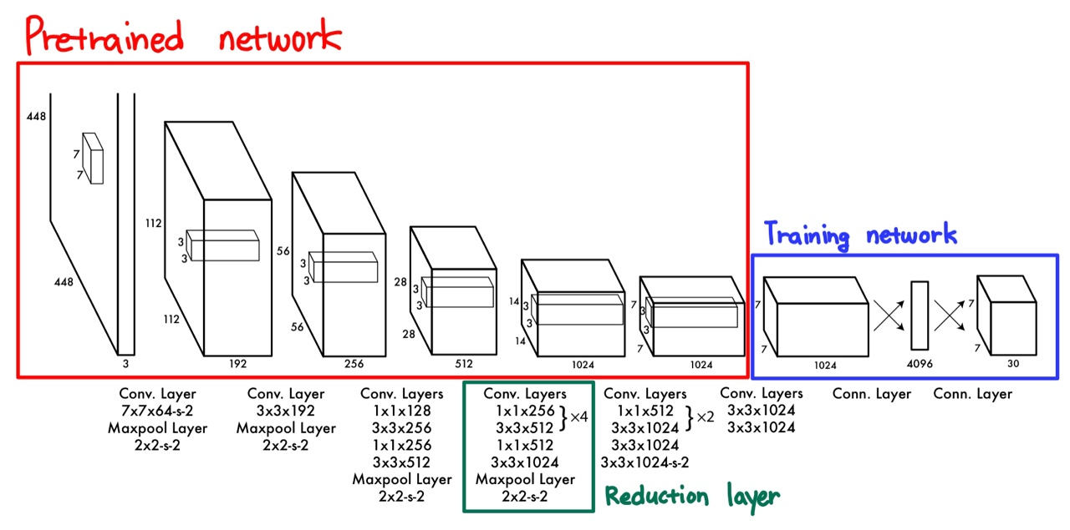
Training
Pretrained Network
A network that fine-tuned the results of pre-learning
ImageNet 1000-class dataset using GoogLeNet
Reduction Layer
The accuracy increases as the conv layer deepens, but the filter operation takes a lot of time
Using GoogLeNet the amount of computation is reduced and layers are deeply stacked
Training Network
Learn and predict C and B using features learned in the Pretrained Network
The YOLO prediction model outputs $S×S×(B∗5+C)$ parameters as a result
$S×S×\left(B∗5+C\right)=7×7×30=1470$ data exported
Notes:
Pretrained Network
사전에 GoogLeNet을 이용하여 ImageNet 1000-class dataset을 사전에 학습한 결과를 Fine-Tuning한 네트워크를 말합니다
Reduction Layer
Conv layer가 깊어질수록 정확도는 높아지지만 이를 통과할 때 사용하는 filter 연산에서 시간이 많이 소요 됩니다.
이를 극복하고자 GoogLeNet을 활용
Training Network
Pretrained Network에서 학습한 feature를 이용하여 C(class probabilities)와 B(Bounding box)를 학습하고 예측하는 network입니다.
YOLO 예측 모델은 SxSx(B*5+C)개의 parameter를 결과로 출력하는데, PASCAL VOC dataset은 20개의 class를 가졌고, grid cell은 7이므로 1470개의 값이 출력된다

Slide 14
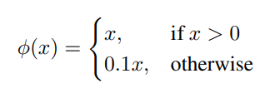
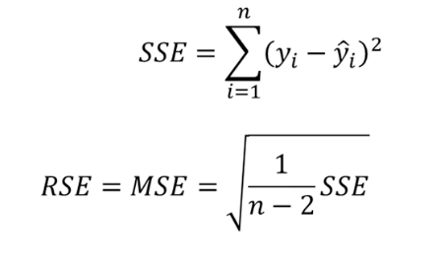
Training
Loss function : To compare the difference between the predicted value and the correct answer
The network outputs, height and width, are normalized between 0 and 1 through normalization
The coordinates of the Bbox, x and y, are also made to be values from 0 to 1 through parameterization
Leaky ReLU (0.1) was used as the activation function
Use sum-squared error for optimization (SSE)
Notes:
Loss function을 구성할 때 고려해준점
네트워크 출력인 height와 width를 normalize를 통해 0~1사이로 정규화시킨다.
Bbox의 좌표인 x,y 또한 parameterize를 통해 0~1의 값으로 만든다.
activation function으로는 Leaky ReLU(0.1)을 사용하였다.
optimize를 위해 sum-squared error를 사용한다.(SSE)

Slide 15
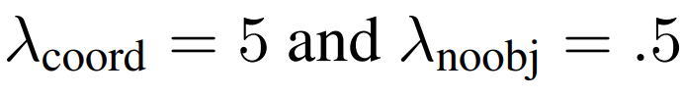
Training
Loss function
Problem
Grid cells that do not contain objects have a confidence value of 0.
This causes the gradient of the grid cell including the object to explode and causes the model to become unstable.
Solution
Increases the loss of coordinates of bounding boxes and
reduces the loss of confidence for boxes that do not contain objects
Notes:
객체를 포함하고 있지 않은 grid cell은 confidence 값이 0을 갖습니다. 이는 객체를 포함한 grid cell의 gradient를 폭발하게 하고 model이 불안정하게 만듭니다.
이 문제를 해결하기 위해서 바운딩 박스의 좌표에 대한 손실을 증가시키고 객체를 포함하고 있지 않은 박스에 대한 confidence 손실을 감소시킵니다. 이를 실행하기 위해 두 가지 파라미터를 사용합니다.

Slide 16
Training
Loss function
Problem_1
Grid cells that do not contain objects have a confidence value of 0.
This causes the gradient of the grid cell including the object to explode and causes the model to become unstable.
Weights localization error and classification error equally
Solution_1
Increases the loss of coordinates of bounding boxes
Reduces the loss of confidence for boxes that do not contain objects
Notes:
문제 : 객체를 포함하고 있지 않은 grid cell은 confidence 값이 0을 갖습니다. 이는 객체를 포함한 grid cell의 gradient를 폭발하게 하고 model이 불안정하게 만듭니다.
솔류션 : 이 문제를 해결하기 위해서 바운딩 박스의 좌표에 대한 손실을 증가시키고 객체를 포함하고 있지 않은 박스에 대한 confidence 손실을 감소시킵니다. 이를 실행하기 위해 두 가지 파라미터를 사용합니다.
위 두 가지 파라미터로 localization error(바운딩 박스 좌표)와 classification error(잘못된 클래스 분류)에 가중치를 다르게 부여하게 됩니다

Slide 17
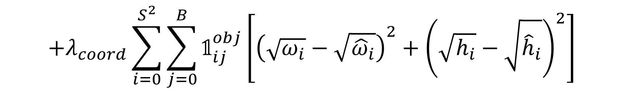
Training
Loss function
Problem_2
Not ideal to give the same weight of the error of the large box and the error of the small box
Small bounding boxes are more sensitive to small position changes than large bounding boxes
Solution_2
Square root for width and height to reduce the weight for loss according to the increase rate
$$+λ_{coord}\sum_{i=0}^{S^{2}}{\sum_{j=0}^{B}{𝟙_{ij}^{obj}\left[{\left(\sqrt{ω_{i}}−\sqrt{{\hat{ω}}_{i}}\right)}^{2}+{\left(\sqrt{h_{i}}−\sqrt{{\hat{h}}_{i}}\right)}^{2}\right]}}$$
Notes:
문제 :작은 bounding box가 큰 bounding box보다 작은 위치 변화에 더 민감합니다. 큰 객체를 둘러싸는 bounding box는 조금 움직여도 여전히 큰 객체를 잘 감싸지만, 작은 객체를 둘러싸는 bounding box는 조금만 움직여도 작은 객체를 벗어나게 됩니다
솔루션 : 너비와 높이에 square root를 취해 증가율에 따른 loss에 대한 가중치를 감소

Slide 18
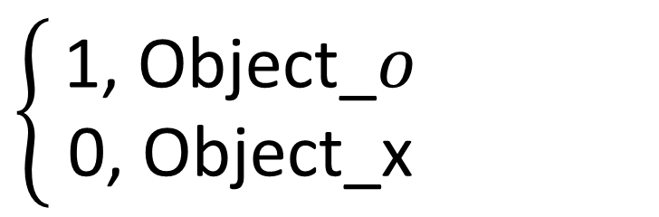
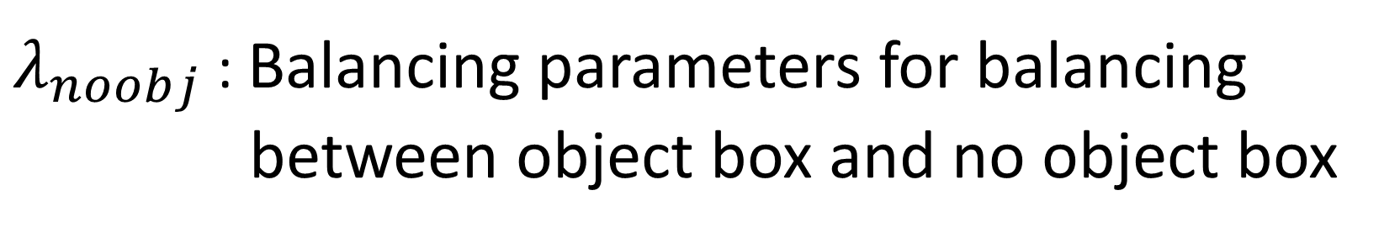
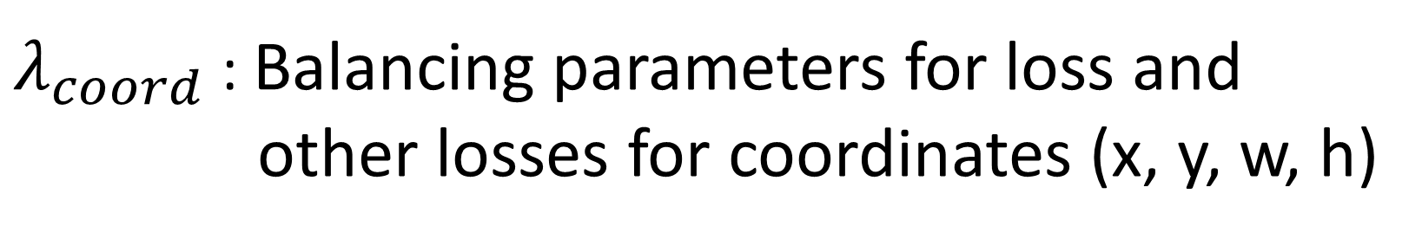
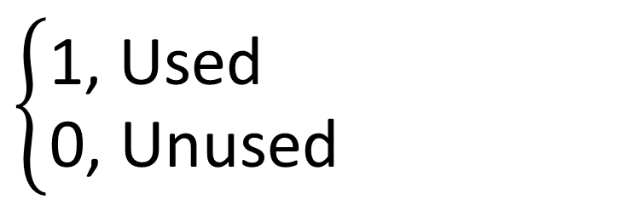
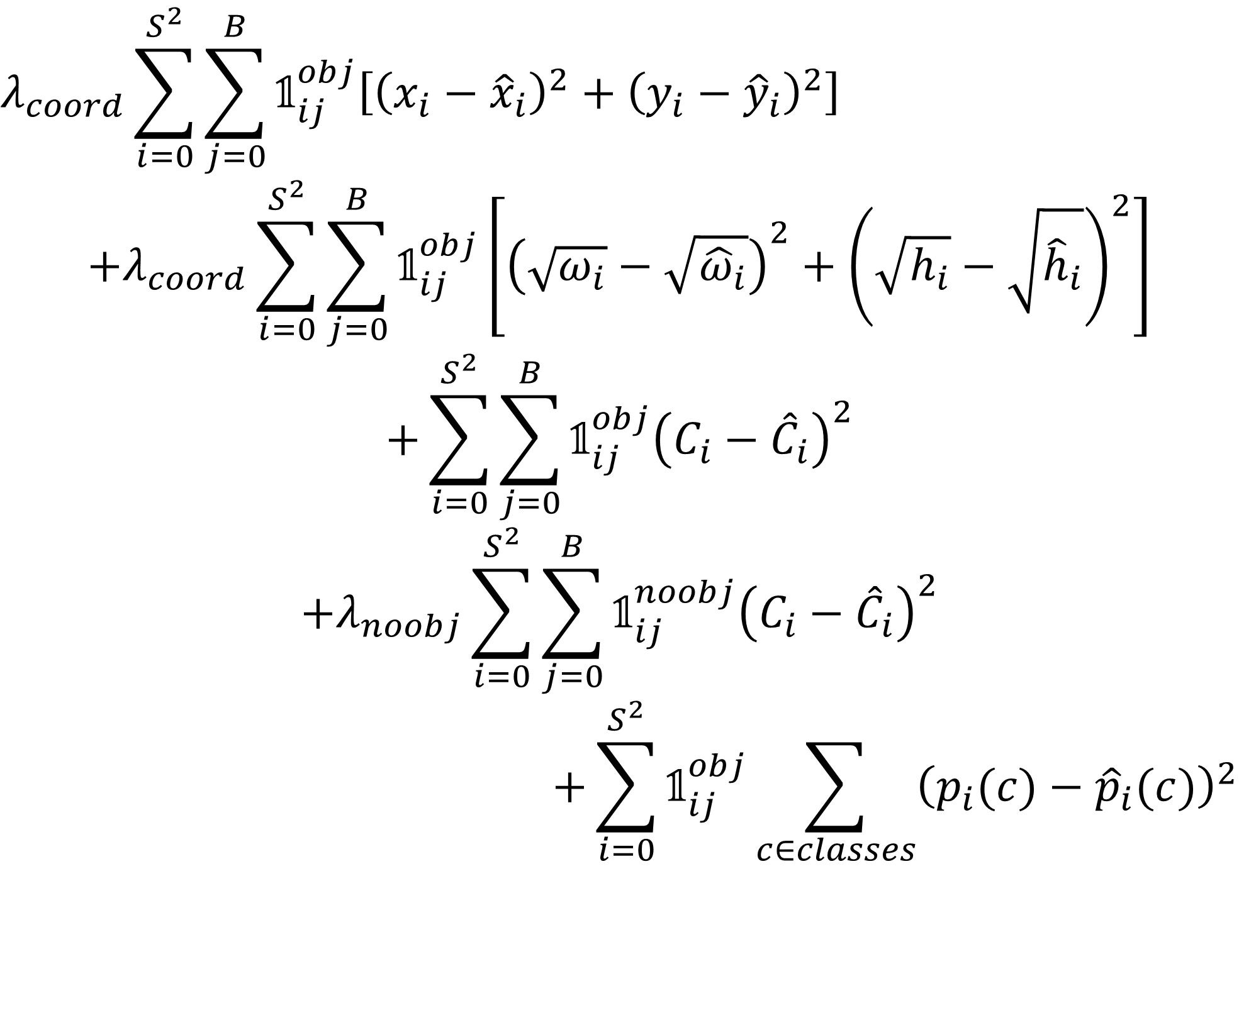
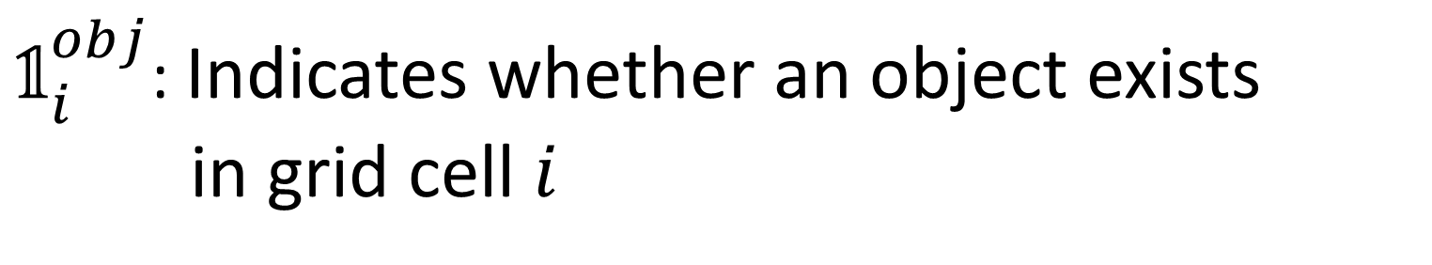
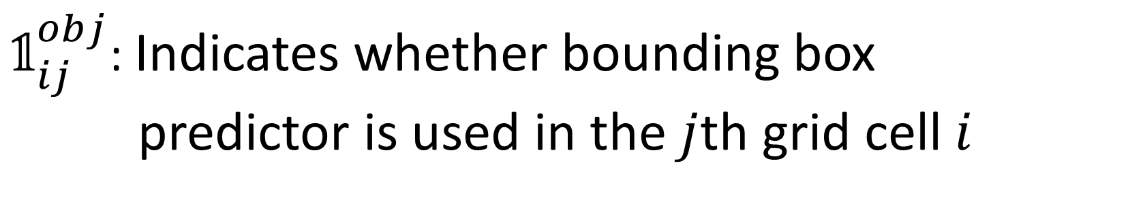
Training
Loss function
$$λ_{coord}\sum_{i=0}^{S^{2}}{\sum_{j=0}^{B}{𝟙_{ij}^{obj}\left[{\left(x_{i}−{\hat{x}}_{i}\right)}^{2}+{\left(y_{i}−{\hat{y}}_{i}\right)}^{2}\right]}}$$
$$+λ_{coord}\sum_{i=0}^{S^{2}}{\sum_{j=0}^{B}{𝟙_{ij}^{obj}\left[{\left(\sqrt{ω_{i}}−\sqrt{{\hat{ω}}_{i}}\right)}^{2}+{\left(\sqrt{h_{i}}−\sqrt{{\hat{h}}_{i}}\right)}^{2}\right]}}$$
$$+\sum_{i=0}^{S^{2}}{\sum_{j=0}^{B}{𝟙_{ij}^{obj}{\left(C_{i}−{\hat{C}}_{i}\right)}^{2}}}$$
$$+λ_{noobj}\sum_{i=0}^{S^{2}}{\sum_{j=0}^{B}{𝟙_{ij}^{noobj}{\left(C_{i}−{\hat{C}}_{i}\right)}^{2}}}$$
$$+\sum_{i=0}^{S^{2}}{𝟙_{ij}^{obj}}\sum_{c∈classes}{{\left(p_{i}(c)−{\hat{p}}_{i}(c)\right)}^{2}}$$
$λ_{coord}$ : Balancing parameters for loss and
other losses for coordinates (x, y, w, h)
$λ_{noobj}$ : Balancing parameters for balancing
between object box and no object box
$𝟙_{ij}^{obj}$: Indicates whether bounding box
predictor is used in the $j$th grid cell$i$
$$\left\{\begin{aligned}\text{1, }\text{Used} \\ \text{0, }\text{Unused} \end{aligned}\right.$$
$𝟙_{i}^{obj}$: Indicates whether an object exists
in grid cell $i$
$$\left\{\begin{aligned}\text{1, }\text{Object}\text{_}o \\ \text{0, }\text{Object}\text{_}\text{x} \end{aligned}\right.$$

Slide 19
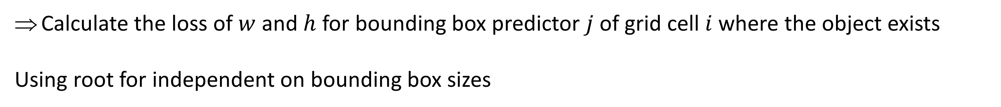
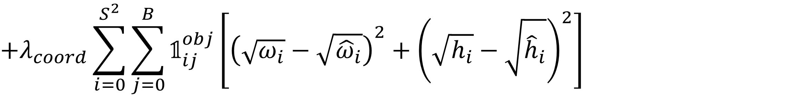
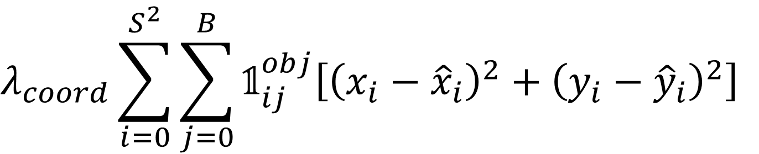
Training
- Size & Location of Bounding Box
Loss function
$$λ_{coord}\sum_{i=0}^{S^{2}}{\sum_{j=0}^{B}{𝟙_{ij}^{obj}\left[{\left(x_{i}−{\hat{x}}_{i}\right)}^{2}+{\left(y_{i}−{\hat{y}}_{i}\right)}^{2}\right]}}$$
For bounding box predictor $j$ of grid cell $i$ where the object exists, calculate the loss of $x$ and $y$
Loss function
$$+λ_{coord}\sum_{i=0}^{S^{2}}{\sum_{j=0}^{B}{𝟙_{ij}^{obj}\left[{\left(\sqrt{ω_{i}}−\sqrt{{\hat{ω}}_{i}}\right)}^{2}+{\left(\sqrt{h_{i}}−\sqrt{{\hat{h}}_{i}}\right)}^{2}\right]}}$$
Calculate the loss of $w$ and $h$ for bounding box predictor $j$ of grid cell $i$where the object exists
Using root for independent on bounding box sizes
Notes:
(1) Object가 존재하는 그리드 셀 i의 bounding box predictor j에 대해, x와 y의 loss를 계산
(2) Object가 존재하는 그리드 셀 i의 bounding box predictor j에 대해, w와 h의 loss를 계산
큰 객체를 둘러싸는 bounding box는 조금 움직여도 여전히 큰 객체를 잘 감싸지만, 작은 객체를 둘러싸는 bounding box는 조금만 움직여도 작은 객체를 벗어나게 됩니다. 이를 개선하기 위해 bounding box의 너비(width)와 높이(height)에 square root를 취해주었습니다. 너비와 높이에 square root를 취해주면 너비와 높이가 커짐에 따라 그 증가율이 감소해 loss에 대한 가중치를 감소시키는 효과가 있기 때문입니다.

Slide 20
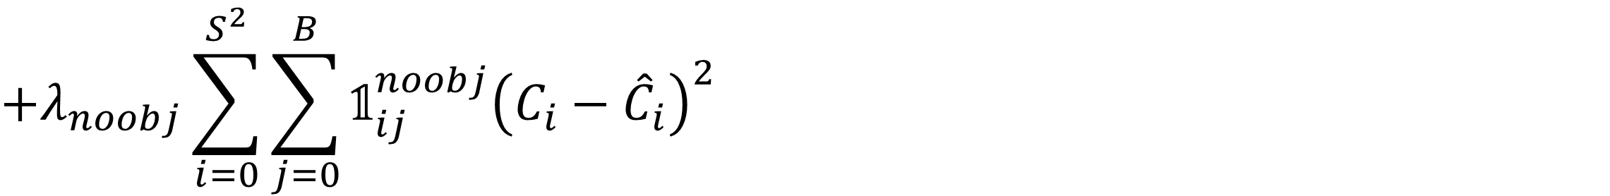
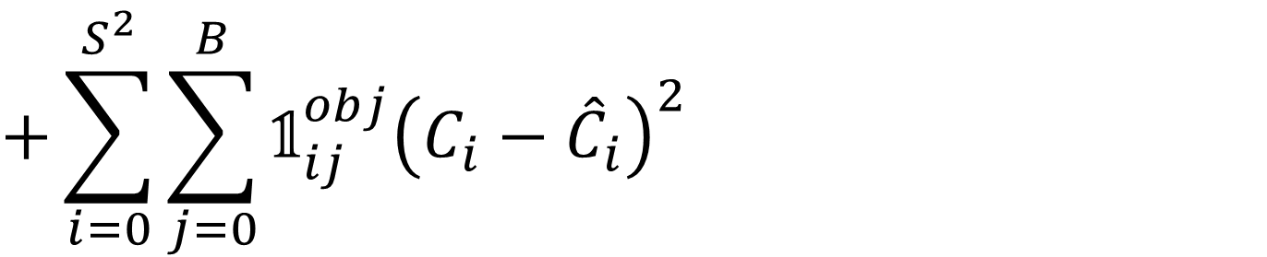
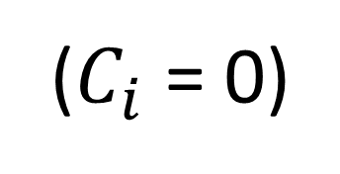
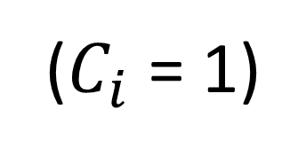
Training
- Object
Loss function
$$+\sum_{i=0}^{S^{2}}{\sum_{j=0}^{B}{𝟙_{ij}^{obj}{\left(C_{i}−{\hat{C}}_{i}\right)}^{2}}}$$
($C_{i}$ = 1)
Calculate the loss of confidence score for bounding box predictor $j$ of grid cell $i$ where the object exists
Loss function
$$+λ_{noobj}\sum_{i=0}^{S^{2}}{\sum_{j=0}^{B}{𝟙_{ij}^{noobj}{\left(C_{i}−{\hat{C}}_{i}\right)}^{2}}}$$
($C_{i}$ = 0)
Calculate the loss of confidence score for bounding box predictor $j$ in grid cell $i$ where no object exists
Notes:
(3) Object가 존재하는 그리드 셀 i의 bounding box predictor j에 대해, confidence score의 loss를 계산
(4) Object가 존재하지 않는 그리드 셀 i의 bounding box predictor j에 대해, confidence score의 loss를 계산

Slide 21
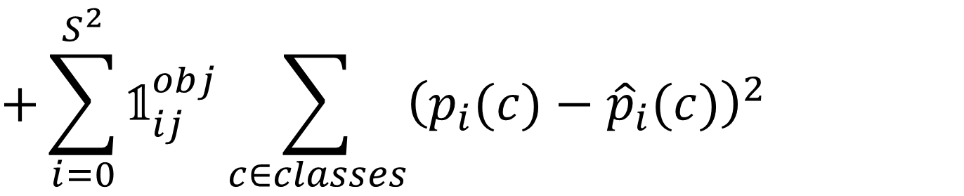
Training
- Class
Loss function
$$+\sum_{i=0}^{S^{2}}{𝟙_{ij}^{obj}}\sum_{c∈classes}{{\left(p_{i}(c)−{\hat{p}}_{i}(c)\right)}^{2}}$$
($p_{i}(c)=1 if class c is correct, otherwise:p_{i}(c)=0$)
For grid cell $i$ where the object exists, calculate the loss of conditional class probability
Notes:
(5) Object가 존재하는 그리드 셀 i에 대해, conditional class probability의 loss를 계산

Slide 22
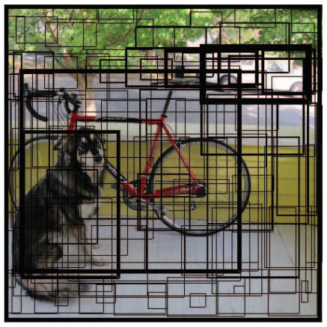
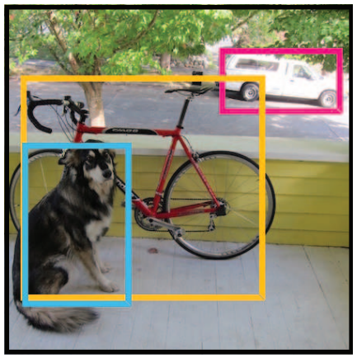
Inference
Problem : Create several high-scoring bounding boxes around where the object exists
(By Using loss function & Network Design)
Solution :
NMS (non-maximal suppression)
Selecting the correct bounding box from the bounding box predicted by the object detector
NMS
Multiple Bounding Boxes
Final Bounding Boxes

Slide 23
Inference
NMS (non-maximal suppression)
Remove Bounding Box with confidence score below threshold
Sort all remaining bounding boxes in descending order by Confidence score
Based on the first bounding box, obtain the IoU value with other bounding boxes
Remove bounding boxes with IoU above threshold
Compare and remove all bounding boxes by sequentially performing these courses
Notes:
기준점 Confidence score 낮은 Bounding box는 생략
Confidence Score이 가장 높은 Bounding box부터 내림차순으로 배열
첫 번째 배열부터 각각 Bounding box와 비교를 진행할 때 두 Bounding box의 IoU가 일정 수준이상으로 같은 주위에 있다가 판단
주위 있다고 판단된 Bounding boxes 들 중 Confidence Score이 작은 쪽을 0으로 출력 후 저장 아니라면 계속 진행하고 위를 반복

Slide 24
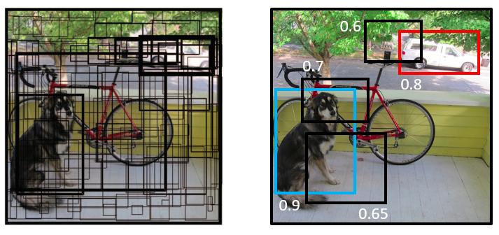
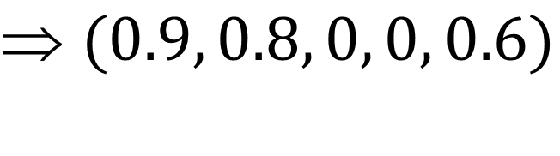
Inference
NMS (non-maximal suppression)
Remove Bounding Box with confidence score below threshold
2) Sort all remaining bounding boxes in descending order by Confidence score
3) Based on the first bounding box, obtain the IoU value with other bounding boxes
Remove bounding boxes with IoU above threshold
0.9 bounding box vs 0.8 bounding box -> remain
0.9 bounding box vs 0.7 bounding box -> 0
0.9 bounding box vs 0.65 bounding box -> 0
0.9 bounding box vs 0.6 bounding box -> remain
$(0.9, 0.8, 0, 0, 0.6)$

Slide 25
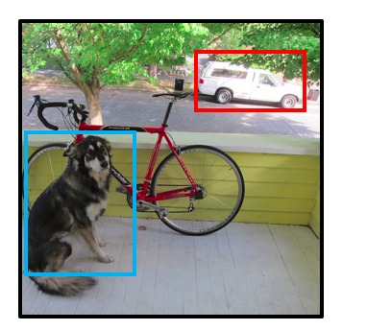
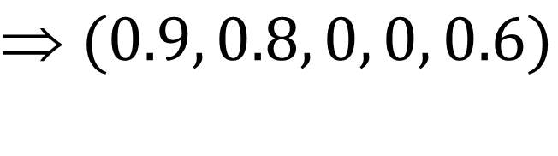
Inference
NMS (non-maximal suppression)
Compare and remove all bounding boxes by sequentially performing these courses
0.8 bounding box vs 0.6 bounding box -> 0
$(0.9, 0.8, 0, 0, 0.6)$
(Final Results)

Slide 26
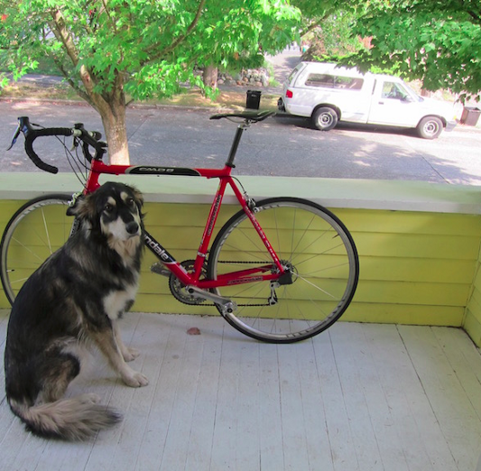
Inference
NMS (non-maximal suppression)
0.6
0.7
0.8
0.9
0.65
(Final Results)

Slide 27
Experiments
Comparison to Other Real-Time Systems
VOC 2007 Error Analysis
Combining Fast R-CNN and YOLO
VOC 2012 Results
Generalizability: Person Detection in Artwork

Slide 28
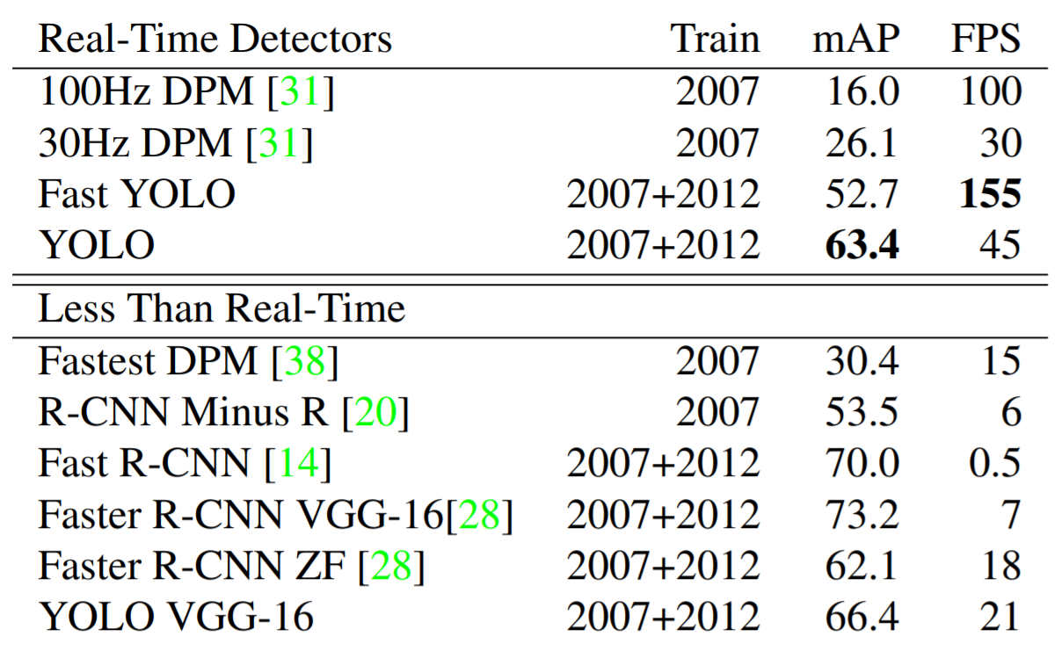
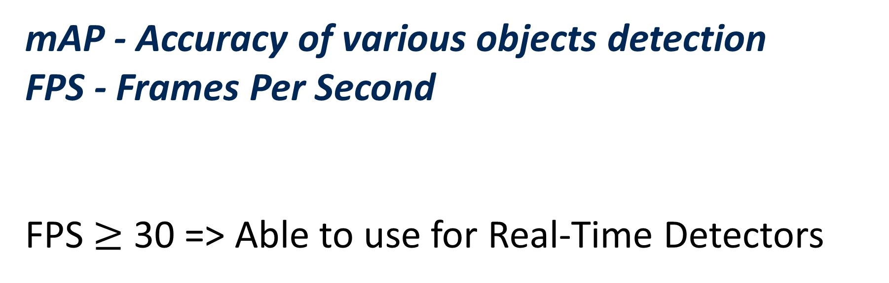
Comparison to Other Real-Time Systems
mAP - Accuracy of various objects detection
FPS - Frames Per Second
FPS $≥$ 30 => Able to use for Real-Time Detectors
=> YOLO is much faster and more accurate than previous models

Slide 29
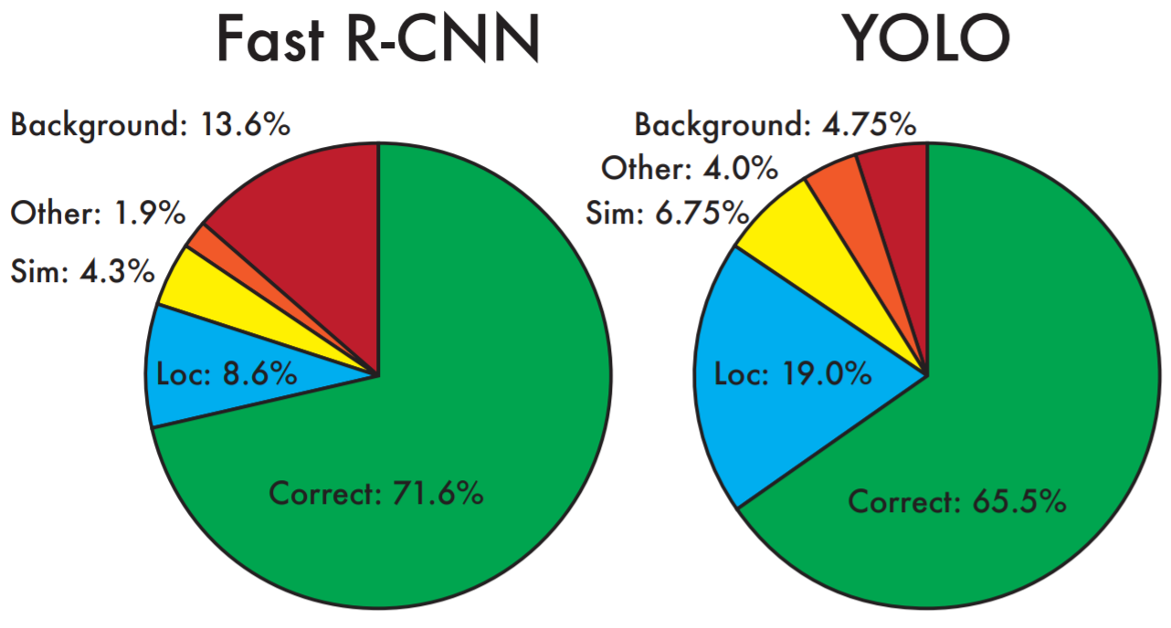
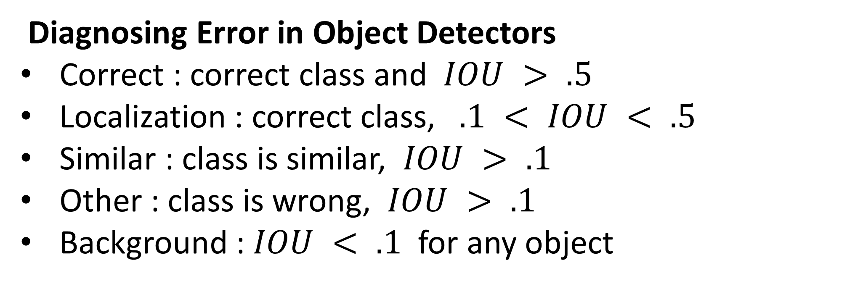
VOC 2007 Error Analysis
Diagnosing Error in Object Detectors
Correct : correct class and $IOU > .5$
Localization : correct class, $.1 < IOU < .5$
Similar : class is similar, $IOU > .1$
Other : class is wrong, $IOU > .1$
Background : $IOU < .1$ for any object
Overall Accuracy : Fast R-CNN > YOLO
Fast R-CNN has three times the background error compared to YOLO
This is a false positive error that determines that
there is an object when there is no object in the background
Notes:
Diagnosing Error in Object Detectors 논문에 소개된 에러 측정 방법론을 사용했습니다. 다음과 같은 기준으로 객체 검출이 정확한지, 틀렸다면 어떤 error type인지를 구분했습니다.
Fast R-CNN은 YOLO에 비해 background error가 3배나 더 큽니다.

Slide 30

Combining Fast R-CNN and YOLO
Ensemble with Fast R-CNN & YOLO
Have biggest improvement
By using ensemble with Fast R-CNN & YOLO
Able to reduce background error
Time : Fast R-CNN = Fast R-CNN + YOLO > YOLO

Slide 31

VOC 2012 Results
Fast R-CNN +YOLO is 4th accuracy method
VOC 2012 data of cat , dog, train show highest accuracy

Slide 32

Generalizability: Person Detection in Artwork
YOLO shows most accurate in Art detection comparing to other algorithms

Slide 33

Real-Time Detection In The Wild
=> Mostly accurate although it does think one person is an airplane

Slide 34
THANK YOU

